Slide 1
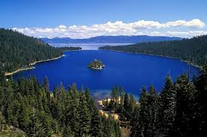
Стислий переказ тексту наукового стилю
Урок розвитку зв’язного мовлення
Вчитель української мови Молочанського ОЗЗСО Лазарь Н.А.

Slide 2
Стилі мовлення
художній
Розмов
ний
Стилі мовлення
науковий
Офіційно-
діловий
публіцистичний

Slide 3

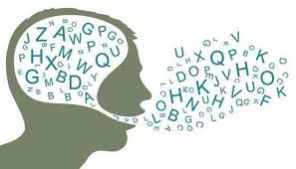
Ознаки наукового стилю:
Точність
Лаконічність
Логічна послідовність
Наявність наукових термінів
Використання слів абстрактного значення
Аргументація і переконливість тверджень

Slide 4
Заголовок тексту
Орієнтовний план тексту
Озера світу
Які бувають озера
Багатства природи – озера
План
1.Що таке озера?
2. Які бувають озера:
а) за походженням;
б) за водним режимом;
в) за солоністю.
3. У чому особливість Мертвого моря?
Текст переказу – підручник
“Українська мова. 6 клас.” А.А.Ворон, В.А.Солопенко. – стор.123-124
Для загальноосвітніх навчальних закладів з навчанням російською мовою

Slide 5
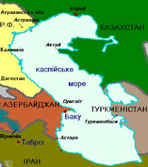
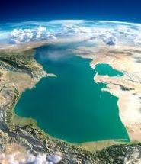
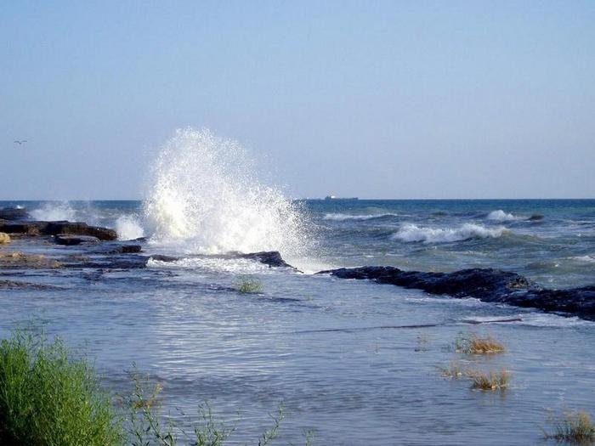
Каспійське озеро – найбільше озеро-море

Slide 6
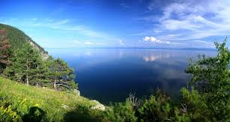
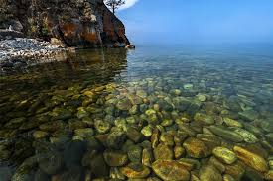
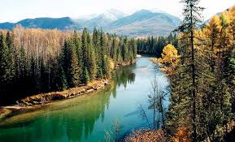
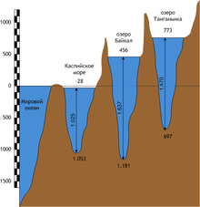
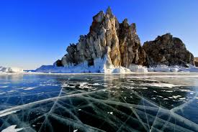
Байкал – найглибше озеро

Slide 7
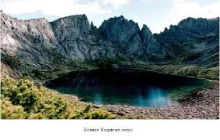
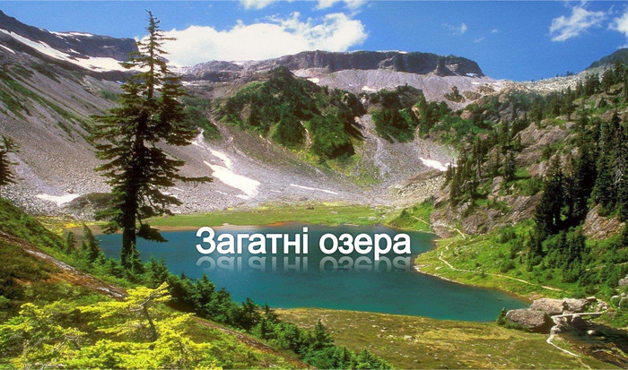
Які бувають озера за походженням
Тектонічні озера
Загатні озера

Slide 8
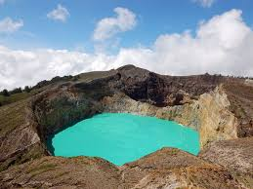
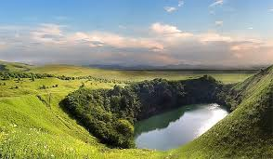
Які бувають озера за походженням
Вулканічні озера
Провальні озера

Slide 9
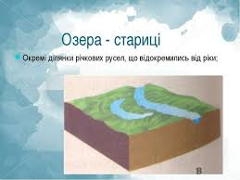
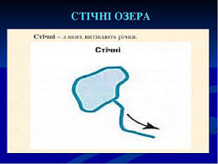
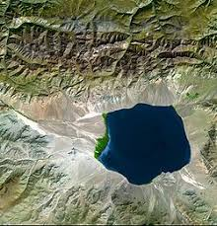
Які бувають озера за походженням та водним режимом
стариці
Стічні й безстічні

Slide 10
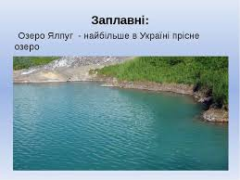
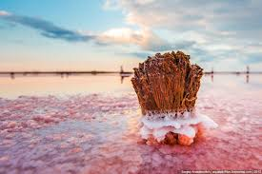
Які бувають озера за походженням та солоністю
Прісні озера, Загатні озера
Солоні озера

Slide 11
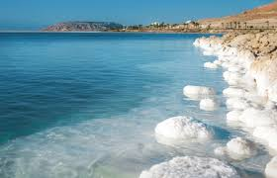
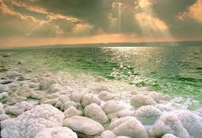
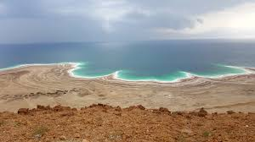
Мертве море (озеро)

Slide 12
https://uk.wikipedia.org/wiki/Каспійське_море https://expres.online/archive/news/2018/08/13/304960-kaspiyske-more-podilyly-pyat-krayin-peredistoriya-detali-ugody https://vokrugsveta.ua/interesting/10-interesnyh-faktov-o-mertvom-more-14-02-2017 https://bepowerback.livejournal.com/30657.html http://udivitelno.com/mesta/item/260-mertvoe-more-izrail-foto https://www.meteoprog.ua/ru/news/44574/ https://svitppt.com.ua/geografiya/ozera.html https://vseosvita.ua/library/prezentacia-do-uroku-z-geografii-u-6-klasi-na-temu-ozera-ih-riznomanitnist-19301.html https://uk.wikipedia.org/wiki/Келімуту https://wikiway.com/russia/ozero-baykal/

